Slide 1
爐管新人學習進度報告
2017.04.17 ~ 2017.04.30
WCLIN15 林韋志
Notes:
115/11/07
Confidential

Slide 2
報告內容
一、FAB環境 & 逃生路線
二、進入FAB流程
三、爐管機台簡介
四、VL-800 & T-BAWL簡介
五、爐管PM程序簡介
六、總結 & 心得

Slide 3
一、FAB 環境&逃生路線
(1) FAB 環境
EXIT | 3m走道
IMP庫房
 |  | U | 中 央 走 道 | G
 |  | F |  | C
 |  | E |  | B
1F FAB
 |  | 大D
洗管間
 |  |  |  | A
 |  | 小D |  |  |  | TEL庫 房
 |  | I |  | H
 |  |  |  | J

Slide 4
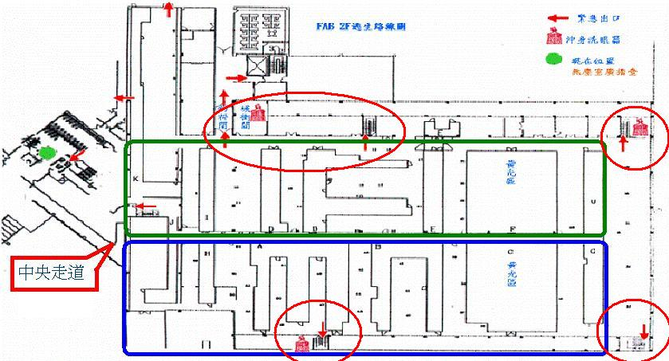
(2) FAB 逃生路線
A、G、U、D Tunnel兩旁走道均有樓梯可達 FAB 1F

Slide 5
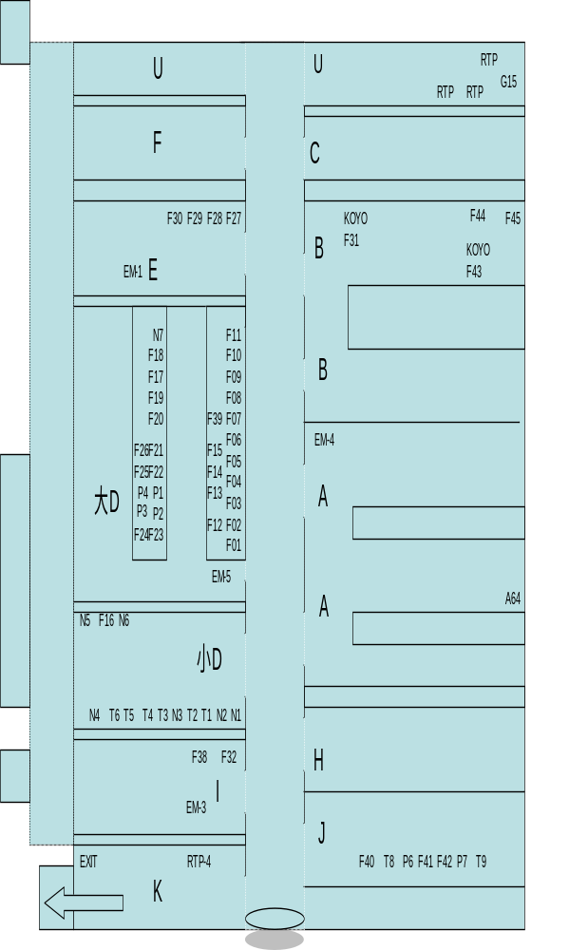
(3) 爐管機台配置圖
目前爐管生產機台依反應壓力有分兩大類為 LP & AP。
1.AP管(常壓共43台)
2.LP管(低壓共21台包含Poly*6台、Nitride*7台、 Teos*8台)

Slide 6
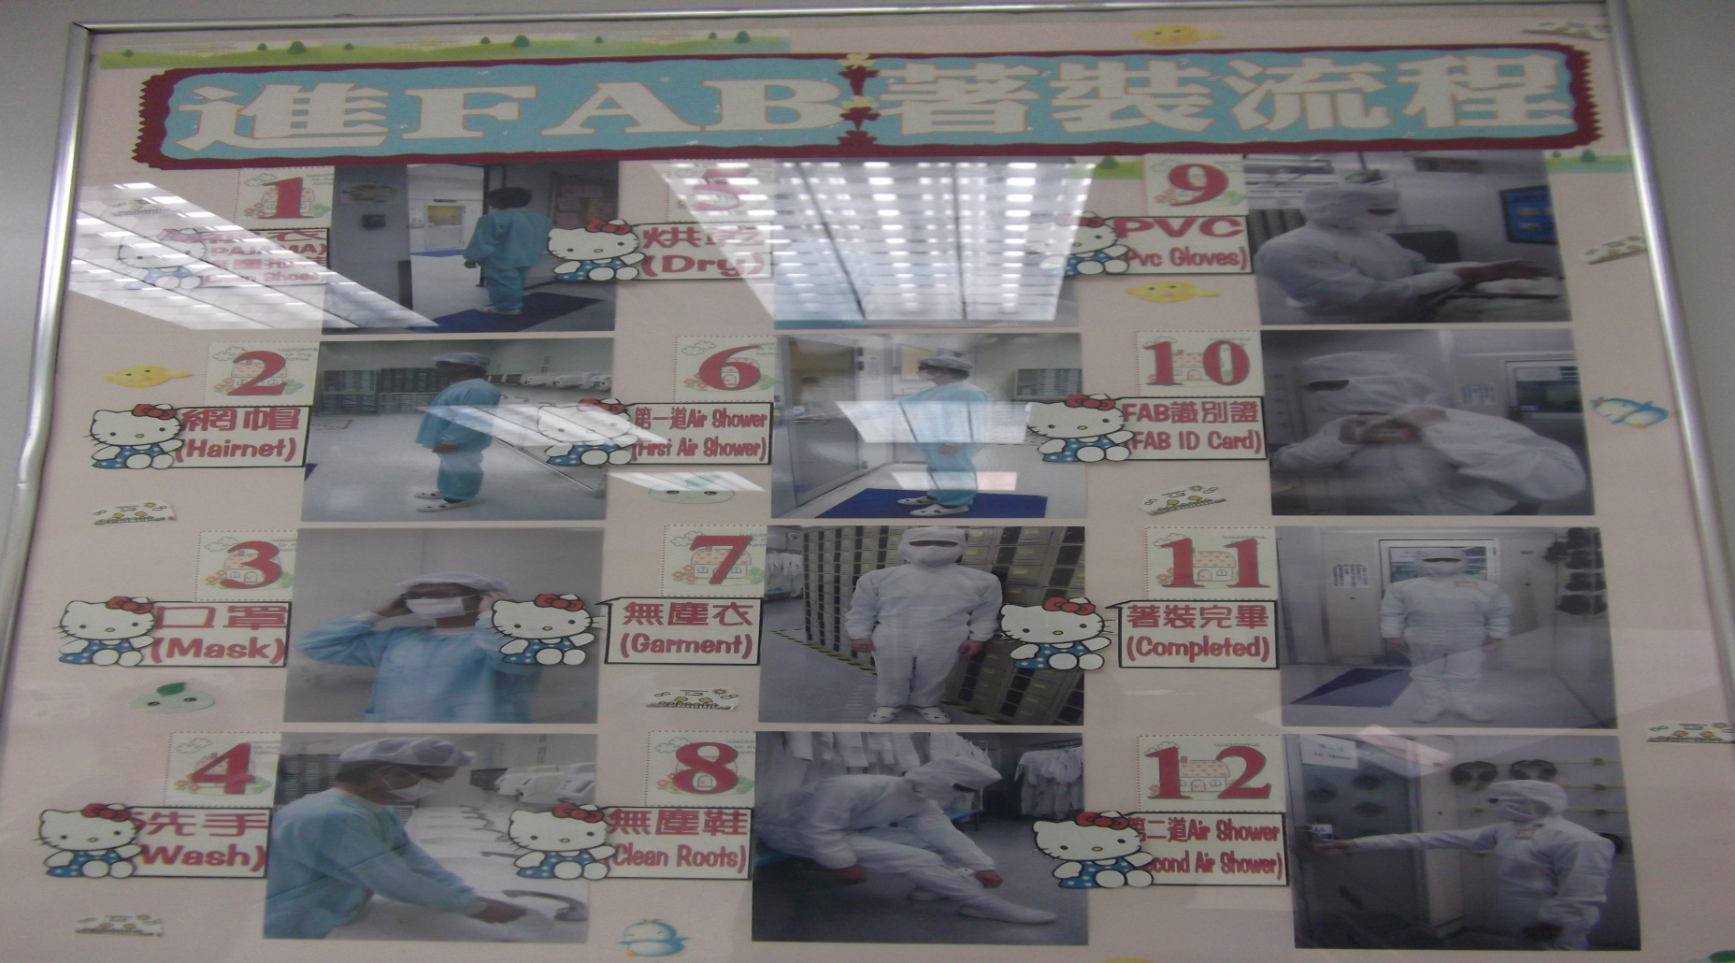
二、進入 FAB 流程
(1) 換裡衣 → (2) 戴網帽 → (3) 戴口罩 → (4) 洗手 → (5) 烘乾 → (6) 第一道空氣洗淨室 →
(7) 無塵衣 → (8) 無塵鞋 → (9) 戴手套 → (10) FAB識別證 → (11) 著裝完畢 →
(12) 第二道空氣洗淨室。

Slide 7
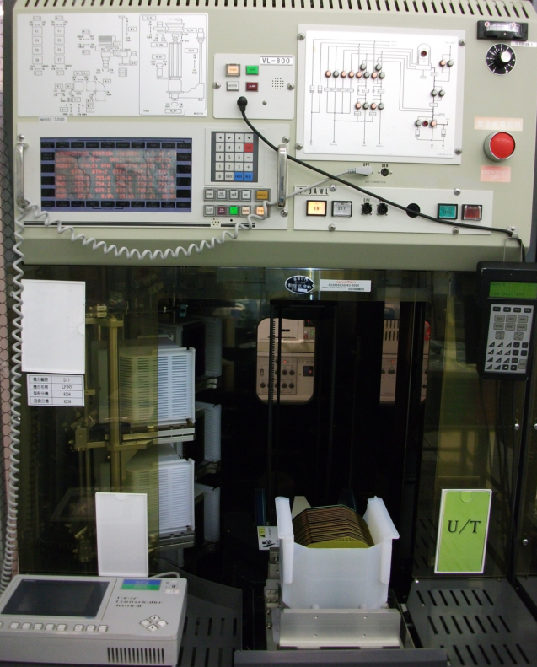
三、爐管機台簡介
(1) 機台介紹(Front)
1
1. 傳送機示意圖
2. 製程氣體 Flow Chart
3. M3100/3200
控制/顯示面板
4. VL-800 控制器
5. T-BAWL 控制器
6. 上/下貨區 Load/Unload
7. Cassette 放置區
8. Boat
2
3
4
7
8
6
5

Slide 8
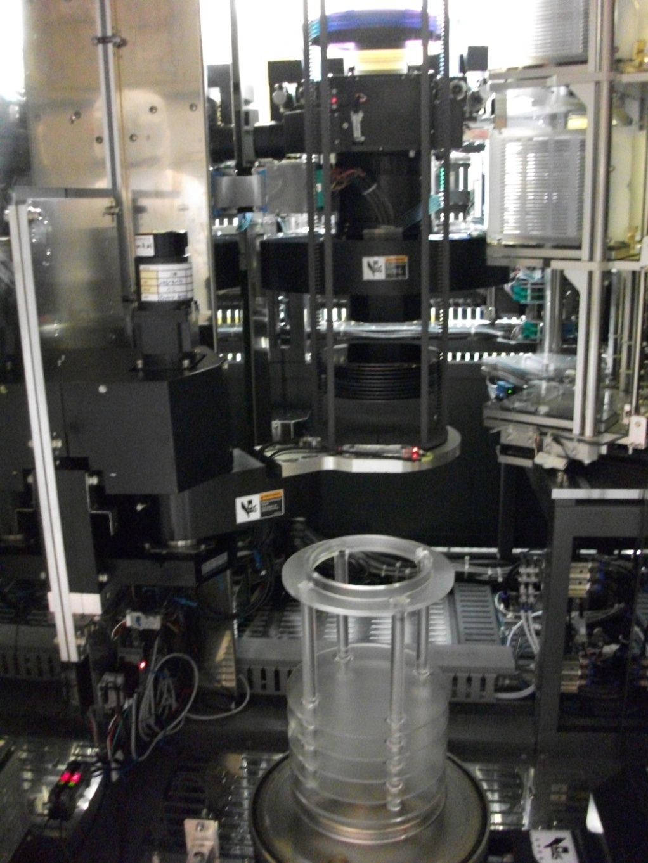
(2)機台介紹(Back)
7. Cassette 放置區
8. Boat
9. 保溫桶 Padestal
10. Handling Arm
11. Boat Elevator
8
7
10
9
11

Slide 9
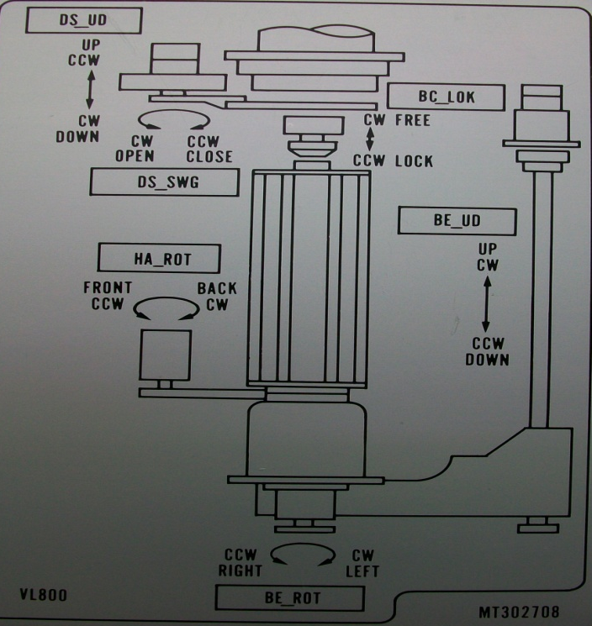
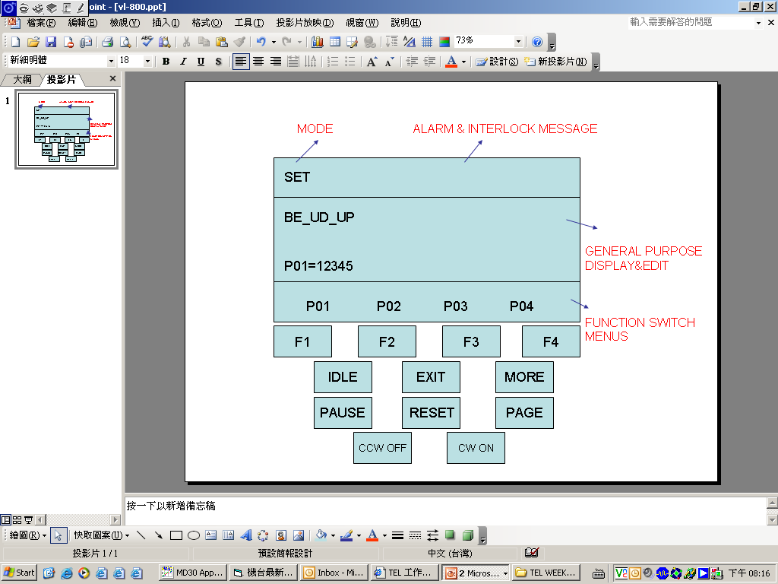
四、VL-800 & T-BAWL簡介
(1) VL-800 Motion 簡介
M01：BE_UD_UP➔Boat_Elevator_Up/Down(控制Boat上下)
M02：HA_ROT_CW➔Handling_Arm_Rotate(控制Handling Arm 旋轉)
M03：DS_UD_DOWN➔Door_Shutter_Up/Down(控制Shutter上下)
M04：DS_SWG_OPEN➔Door_Shutter_Swing(控制Shutter左右)
M05：BC_LOK_FREE➔Boat_Clamp_Lock/Free(控制Boat Lock)
M06：BE_ROT_CW➔Boat_Elevator_Rotate(控制Boat旋轉)

Slide 10
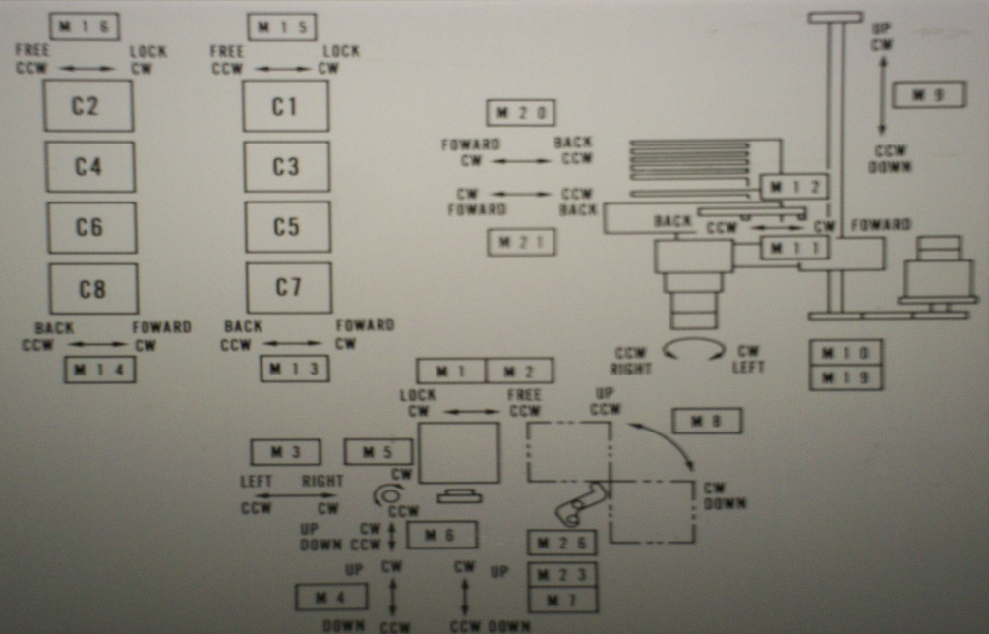
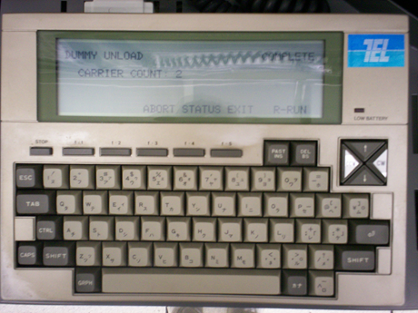
(2) T-BAWL 控制簡介
PM傳送選擇：EVAL
01：Carrier Load ➔ Carrier Hand抓Cassette放置於Stage 1
02：Carrier Unload
03：Evalution Load
04：Evalution Unload
05：Wafer Transfer ➔
06：Wafer Withdraw
SEQ = Fork5-Load/Unload Fork1-Load/Unload
Carrier No = C1
Carrier Pitch = 01 ~ 25
Boat Pitch = 021、046、071、096、121、146

Slide 11
五、爐管PM程序簡介
  (1)目的：使機台維持最佳狀況、降低 Down Time，提高機台
  生產力、減少機台及產品的損壞。
(2)PM 時機：
LP-TEOS： 9 um±1 → SPM
18 um±1 → SPM
27 um±1 → BPM
LP-POLY： 9 um±1 → SPM
18 um±1 → BPM
LP-NITRIDE： 40±5 run → SPM
80±5 run → SPM
120±10 run → BPM
(THIN) 150±10 run → SPM
300±10 run → BPM

Slide 12
  (3)使用工具：無塵布、IPA、Di Water、活動板手、十字起子
  、一字起子、隔熱手套、O-ring、Low Vacuum。
  (4)SPM大致流程：
  1.確認機台Ready PM 2.將VL-800拆至Back接上
  3.將Padestal及Boat拿至洗管間清洗
  4.拆下Pipe及Cold Trap 5.將洗好的Boat及Padestal裝上
  6.Padestal及Boat的承接 7.確認Boat Rotate不會刮到內管
  8.Boat及Boat Lock的定位 9.裝上Cold Trap及Pipe
  10.Padestal昇上去Purge 11.前方T-BAWL的傳送
  12.低溫測漏 13.Padestal及Boat昇上去Purge
  14.高溫測漏 15.EA Test Run
  PM漏率規格：Poly 130sec<0.01Torr
  PM漏率規格：TEOS 130sec<0.03Torr
  PM漏率規格：Nitride 130sec<0.03Torr

Slide 13
六、總結 & 心得
進入新唐這個大家庭到現在已經過了兩個禮拜，這是我踏入職場後的第一份工作，難免有些緊張，但是課內的前輩們對我都非常的友善，這也稍稍緩解了我不安的心情。
一開始時，建華師傅帶著我第一次進入FAB，並說明進入FAB的著裝流程，了解FAB內基本環境以及逃生路線還有爐管機台的初步介紹。第一週大部分時間都是待在辦公室看Menu，禮拜四、五時建華師傅有帶著我做LP機台的SPM，做完PM後會讓我在辦公室稍微整理及對照一下今天所做、所學的事情。
第二周開始，一樣是建華師傅帶著我做PM，但開始自己實際下去操作，例如Pipe&Cold Trap的拆裝、Padestal&Boat的承接還有Wafer的傳送，自己實際操作後才知道，前輩們在調整承接及傳送上是非常有效率的，也期許自己能夠趕快步上軌道，能夠獨當一面處理機台的各種狀況。

